Slide 1
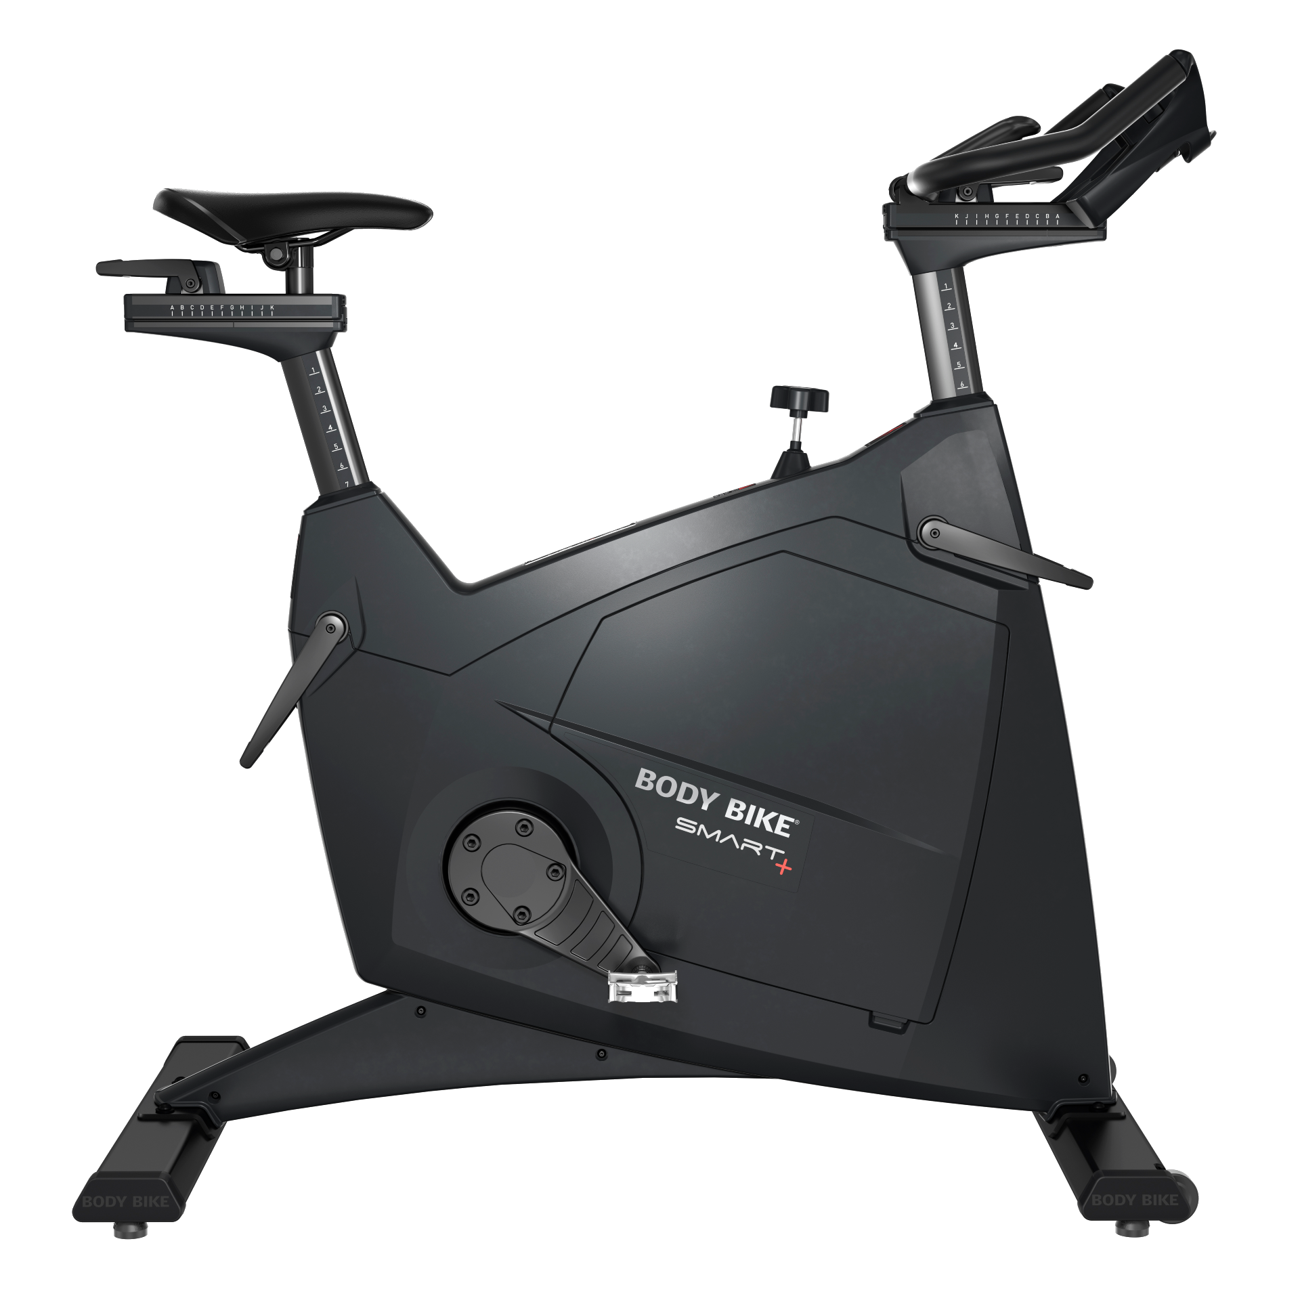

BLIV BIKE SPONSOR
FRA 1. MARTS 2022
Kunne du tænke dig, at støtte BI Body Bike med en ny cykel?
HVIS JA, SÅ FÅR DU…
Logo vist i Body Bike lokalet
Logo vist på vores FB side
Logo vist på vores hjemmeside
Logo vist, når vi holder events
BI Body Bike har eksisteret i 9 år og er en afdeling under Billund Idrætsforening .
Vi tilbyder hold flere gange i ugen og forskellige events i løbet af sæsonen.
Alle – uanset alder - kan være med, hvis man over en 140 cm.
Vi holder til i Body Bike lokalet i Billund Idrætscenter.
10.000,- kr.
KONTAKT
Heidi Munkgaard Schmidt
Heidi.Munkgaard.Schmidt@gmail.com
Mobil 2628 2460

